Slide 1







TOÁN LỚP 9
Bất đẳng thức và tính chất
123+
Thầy Cao Đô OLM

Slide 2

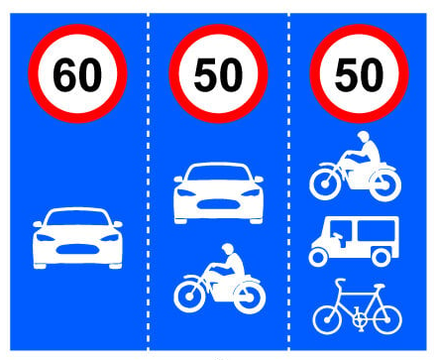
MỞ ĐẦU
Khi đi đường, ta có thể thấy các biển báo giao thông báo hiệu giới hạn tốc độ mà xe cơ giới được phép đi.
Em có biết ý nghĩa của biển báo giao thông ở hình trên (biển báo giới hạn tốc độ tối đa cho phép theo xe, trên từng làn đường) không?

Slide 3
TOÁN LỚP 9
Bất đẳng thức
NHẮC LẠI
01
BẤT ĐẲNG THỨC
02
LIÊN HỆ GIỮA THỨ TỰ VÀ PHÉP CỘNG

Slide 4


NHẮC LẠI
THỨ TỰ TRONG TẬP HỢP SỐ THỰC
Nếu số thực a nhỏ hơn số thực b thì ta viết a < b hay b > a.
a
0
b
số thực âm
số thực dương
CÁC PHÉP SO SÁNH TRONG TẬP HỢP SỐ THỰC
Tổng của hai số thực dương là số thực dương. Tổng của hai số thực âm là số thực âm.
–
+
–
=
–
+
+
+
=
+

Slide 5
NHẮC LẠI
CÁC PHÉP SO SÁNH TRONG TẬP HỢP SỐ THỰC
Tổng của hai số thực dương là số thực dương. Tổng của hai số thực âm là số thực âm.
–
+
–
=
–
+
+
+
=
+
Với hai số thực a, b, ta có: ab > 0 thì a, b cùng dấu và ngược lại;
–
.
–
=
+
+
.
+
=
+
Với hai số thực a, b, ta có: ab < 0 thì a, b trái dấu và ngược lại.
–
.
+
=
–
+
.
–
=
–
Với hai số thực dương a, b, ta có: a > b thì a > b .

Slide 6
NHẮC LẠI
?1
So sánh:
1
1
1
3
và 3,14
Do
3
= 3,1428...
nên
3
> 3,14.
7
7
7
Ta có
4 = 16
4 và 17
Do 16 < 17 nên 16 < 17
hay 4 < 17 .
Với hai số thực dương a, b, ta có: a > b thì a > b .

Slide 7

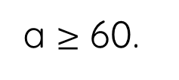
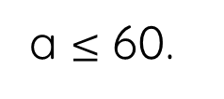

NHẮC LẠI
?2
Biển báo giao thông R.306 báo tốc độ tối thiểu cho các xe cơ giới. Biển có hiệu lực bắt buộc các loại xe cơ giới vận hành với tốc độ không nhỏ hơn trị số ghi trên biển trong điều kiện giao thông thuận lợi và an toàn. Nếu một ô tô đi trên đường đó với tốc độ a (km/h) thì a phải thỏa mãn điều kiện nào trong các điều kiện sau?
a < 60.
a > 60.
a $≤$ 60.
a $≥$ 60.
Lời giải
Tốc độ tối thiểu là 60 km/h nên a $≥$ 60.

Slide 8
NHẮC LẠI
?2
Biển báo giao thông R.306 báo tốc độ tối thiểu cho các xe cơ giới. Biển có hiệu lực bắt buộc các loại xe cơ giới vận hành với tốc độ không nhỏ hơn trị số ghi trên biển trong điều kiện giao thông thuận lợi và an toàn. Nếu một ô tô đi trên đường đó với tốc độ a (km/h) thì a phải thỏa mãn điều kiện nào trong các điều kiện sau?
a < 60.
a > 60.
a $≤$ 60.
a $≥$ 60.
Lời giải
Tốc độ tối thiểu là 60 km/h nên a $≥$ 60.

Slide 9


01
BẤT ĐẲNG THỨC
KHÁI NIỆM
Ta gọi hệ thức dạng a < b (hay a > b, a $≥$ b, a $≤$ b) là bất đẳng thức và gọi a là vế trái, b là vế phải của bất đẳng thức.
VÍ DỤ 1.
Xác định vế trái và vế phải của các bất đẳng thức sau:
-2 > -7
a² + 1 > 0
Vế trái là -2, vế phải là -7.
Vế trái là a² + 1, vế phải là 0.

Slide 10




01
BẤT ĐẲNG THỨC
KHÁI NIỆM
Ta gọi hệ thức dạng a < b (hay a > b, a $≥$ b, a $≤$ b) là bất đẳng thức và gọi a là vế trái, b là vế phải của bất đẳng thức.
?3
Viết bất đẳng thức để mô tả mỗi tình huống sau:
Tuần tới, nhiệt độ t (°C) tại Tokyo là trên -5°C.
t > -5
Nhiệt độ t (°C) bảo quản của một loại sữa là dưới 4°C.
Để được điều khiển xe máy điện thì số tuổi x của một người phải ít nhất là 16 tuổi.

Slide 11
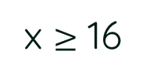

01
BẤT ĐẲNG THỨC
KHÁI NIỆM
Ta gọi hệ thức dạng a < b (hay a > b, a $≥$ b, a $≤$ b) là bất đẳng thức và gọi a là vế trái, b là vế phải của bất đẳng thức.
?3
Viết bất đẳng thức để mô tả mỗi tình huống sau:
Tuần tới, nhiệt độ t (°C) tại Tokyo là trên -5°C.
t > -5
Nhiệt độ t (°C) bảo quản của một loại sữa là dưới 4°C.
t < 4
Để được điều khiển xe máy điện thì số tuổi x của một người phải ít nhất là 16 tuổi.
x $≥$ 16

Slide 12

01
BẤT ĐẲNG THỨC
CHÚ Ý
Hai bất đẳng thức 1 < 2 và -3 < -2 (hay 6 > 3 và 8 > 5) được gọi là hai bất đẳng thức cùng chiều. Hai bất đẳng thức 1 < 2 và -2 > -3 (hay 6 > 3 và 5 < 8) được gọi là hai bất đẳng thức ngược chiều.
?4
Trong các cặp bất đẳng thức sau, cặp bất đẳng thức nào là cùng chiều?
a) 3 < 4 và 11 < 23;
b) 50 > 7 và 6 > 34;
c) 17 > 13 và 82 < 97.
Lời giải
Cặp bất đẳng thức ở các câu a, b là cặp bất đẳng thức cùng chiều. Cặp bất đẳng thức ở câu c là cặp bất đẳng thức ngược chiều.

Slide 13
01
BẤT ĐẲNG THỨC
Tính chất 1
Nếu a < b và b < c thì a < c (tính chất bắc cầu của bất đẳng thức).
a
b
c
Tương tự, các thứ tự lớn hơn (>), lớn hơn hoặc bằng (≥), nhỏ hơn hoặc bằng (≤) cũng có tính chất bắc cầu.
2 024
2 021
VÍ DỤ 2.
Chứng minh
>
2 023
2 022
Lời giải
2 024
1
2 021
1
2 024
2 021
1
Ta có:
=
1 +
1
=
1
<
nên
>
>
và
–
2 023
2 023
2 022
2 022
2 023
2 022

Slide 14
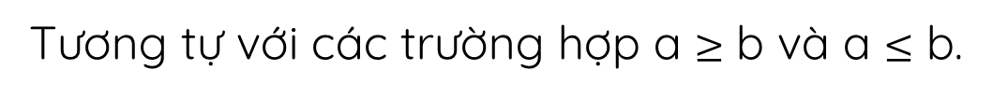
01
BẤT ĐẲNG THỨC
Tính chất 2
Với hai số thực a và b, ta có:
Nếu a > b thì a – b > 0.
Ngược lại, nếu a – b > 0 thì a > b.
Nếu a < b thì a – b < 0.
Ngược lại, nếu a – b < 0 thì a < b.
Tương tự với các trường hợp a $≥$ b và a $≤$ b.
NHẬN XÉT:
Để chứng minh a > b, ta có thể chứng minh a - b > 0 hoặc b - a < 0.

Slide 15
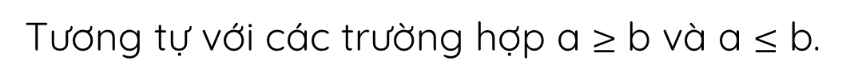
01
BẤT ĐẲNG THỨC
Tính chất 2
Với hai số thực a và b, ta có:
Nếu a > b thì a – b > 0.
Ngược lại, nếu a – b > 0 thì a > b.
Nếu a < b thì a – b < 0.
Ngược lại, nếu a – b < 0 thì a < b.
Tương tự với các trường hợp a $≥$ b và a $≤$ b.
Cho a < b. Chứng minh: a + b > 2a.
VÍ DỤ 3.
Lời giải
Do a < b nên b – a > 0 và a – b < 0.
Xét hiệu: (a + b) – 2a = b – a > 0. Vậy a + b > 2a.

Slide 16
01
BẤT ĐẲNG THỨC
Tính chất 2
Với hai số thực a và b, ta có:
Nếu a > b thì a – b > 0.
Ngược lại, nếu a – b > 0 thì a > b.
Nếu a < b thì a – b < 0.
Ngược lại, nếu a – b < 0 thì a < b.
Tương tự với các trường hợp a $≥$ b và a $≤$ b.
?6
Cho a < b. Chứng minh: 5a – b < 4a và a – 1 < b + 6.
Lời giải
Do a < b nên b – a > 0 và a – b < 0.
Xét hiệu: (5a - b) - 4a = a - b < 0.
Vậy 5a - b < 4a.

Slide 17
01
BẤT ĐẲNG THỨC
Tính chất 2
Với hai số thực a và b, ta có:
Nếu a > b thì a – b > 0.
Ngược lại, nếu a – b > 0 thì a > b.
Nếu a < b thì a – b < 0.
Ngược lại, nếu a – b < 0 thì a < b.
Tương tự với các trường hợp a $≥$ b và a $≤$ b.
?5
Cho a < b. Chứng minh: 5a – b < 4a và a – 1 < b + 6.
Lời giải
Do a < b nên b – a > 0 và a – b < 0.
Xét hiệu: (5a - b) - 4a = a - b < 0. Vậy 5a - b < 4a.
Xét hiệu: (b + 6) - (a - 1) = (b - a) + 7.
+
=
+
+
+
Do b - a > 0 và 7 > 0 nên (b - a) + 7 > 0.
Vậy a – 1 < b + 6.

